Slide 1
Приложение к спортивному развлечению на тему: «Состязание казачат!»

Slide 2
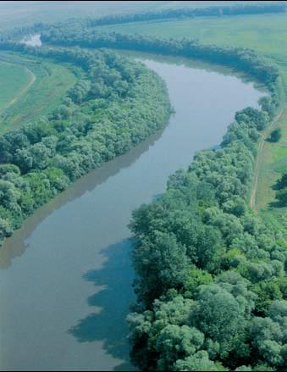

Slide 3
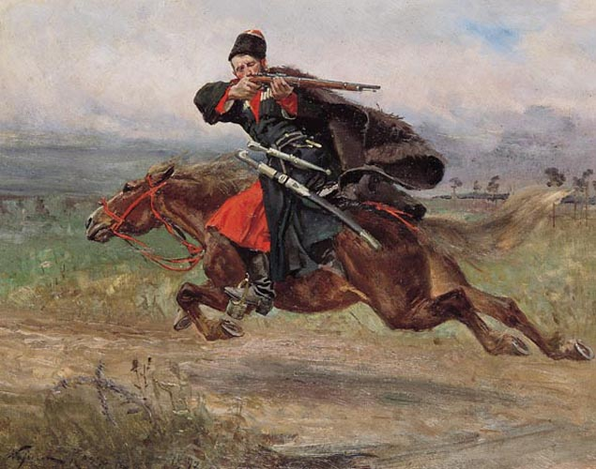

Slide 4
